Slide 1
«Разработка мобильного приложения "Achievement Gallery»
ПМ.12 Оператор ЭВМ
ИСП291
Шмулин Кирилл Андреевич
Руководитель ПМ12
Аферов А.А.

Slide 2
ВВЕДЕНИЕ
Цель и задачи учебной практики
учебная практика проходила в период с 12 января по 4 марта 2026 года на базе ГБПОУ КАИТ №20.
· Цель практики: Углубление теоретических знаний и развитие практических навыков в сфере разработки программного обеспечения.
· Задачи:
1. Изучить среду разработки Android Studio.
2. Освоить работу с локальными базами данных SQLite.
3. Разработать мобильное приложение для ведения списка задач.
4. Провести отладку и тестирование готового продукта.

Slide 3
ТЕОРИТИЧЕСКАЯ ЧАСТЬ
Характеристика места практики

Slide 4
Теоретическая часть
База практики: отделение «ДатаХаб»
Практика проходила в специализированном подразделении колледжа КАИТ №20 — «ДатаХаб».
Ключевые особенности подразделения:
· Направленность: подготовка специалистов по работе с данными (Python, SQL, машинное обучение).
· Оснащение: современные лаборатории с высокопроизводительным оборудованием и лицензионным ПО.
· Практика: упор на реальные проекты, хакатоны и взаимодействие с индустриальными партнерами.
· Soft skills: развитие критического мышления и командной работы.

Slide 5
ПРАКТИЧЕСКАЯ ЧАСТЬ
Постановка задачи

Slide 6
Практическая часть
В ходе практики была поставлена задача разработать мобильное приложение «Achievement Gallery» для ведения персонального списка дел.
Функциональные требования:
· Добавление новых задач (название + приоритет).
· Фильтрация списка: все / активные / завершенные.
· Отметка о выполнении и удаление задач.
· Просмотр детальной информации.
· Сохранение данных между сеансами.
Технологический стек:
· Среда: Android Studio
· Язык: Java
· Интерфейс: XML
· База данных: SQLite
· Сборка: Gradle

Slide 7
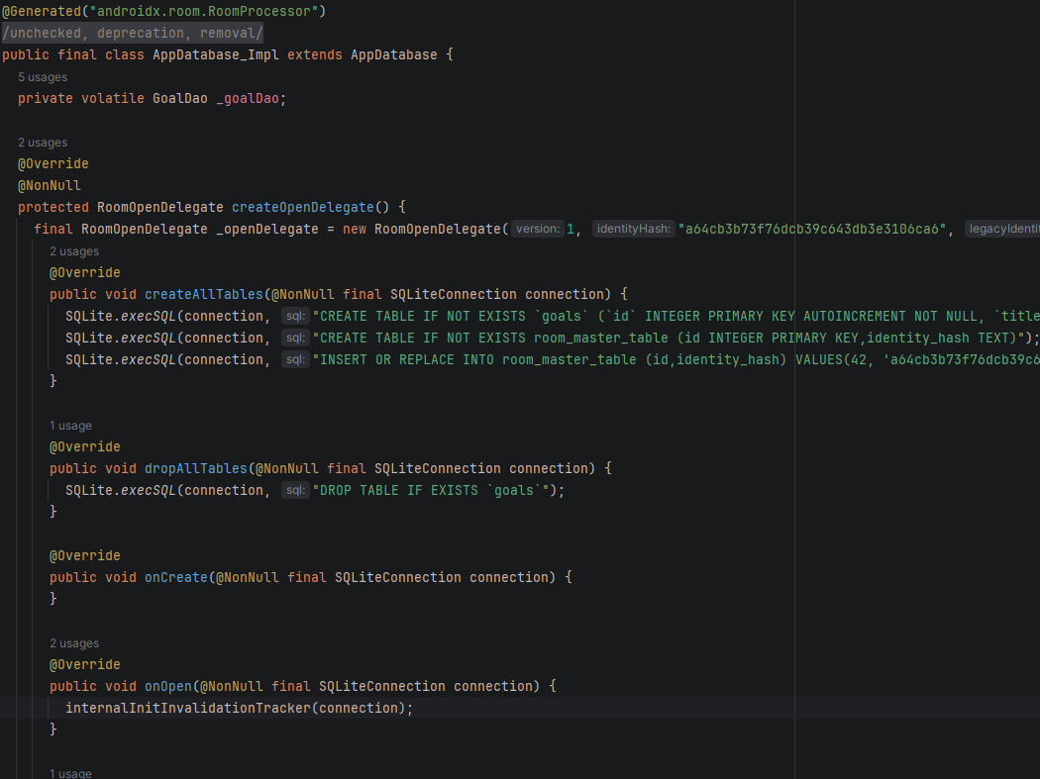
Практическая часть
Работа с данными. SQLite
Для обеспечения сохранности данных при закрытии приложения была спроектирована локальная база данных SQLite.
· Создан класс-помощник AppDatabase.
· Реализованы основные CRUD-операции (создание, чтение, обновление, удаление).
· База данных хранит поля: Название, Шаги, Прогресс, Мотивация, Срок

Slide 8
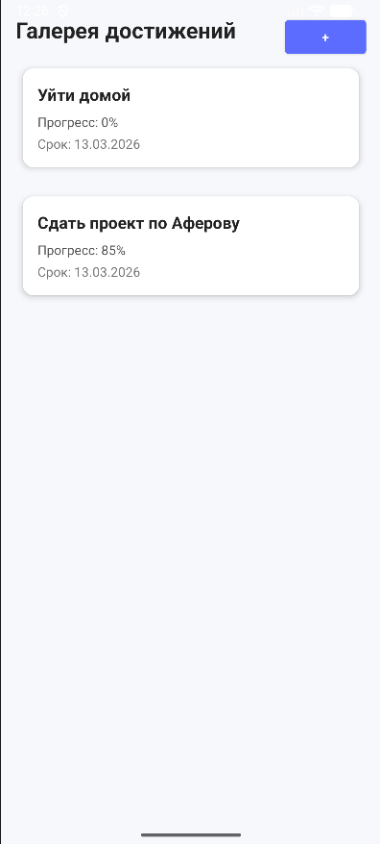
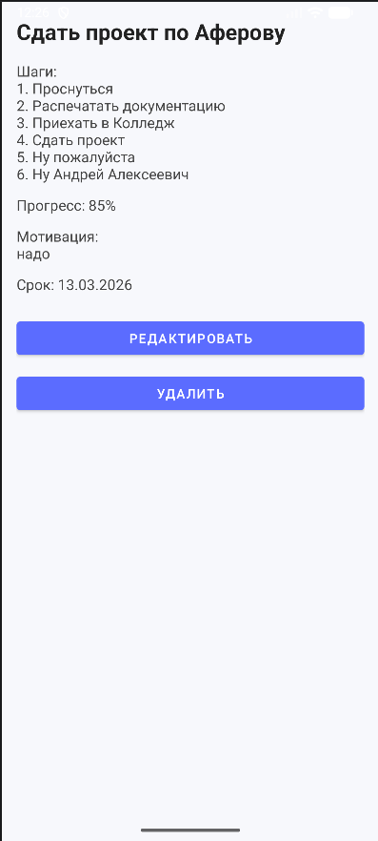
Пользовательский интерфейс
Интерфейс приложения разработан с использованием языка разметки XML. Приложение состоит из нескольких экранов (Activities):
1. MainActivity — главный экран со списком достижеий.
2. AddEditGoalActivity — форма для добавления нового достижения или редактирования старого.
3. DetailActivity — окно просмотра подробностей достижения.
Связь данных со списком обеспечивает специальный компонент — Адаптер (GoalAdapter).

Slide 9
Заключение
В результате прохождения учебной практики индивидуальное задание было выполнено в полном объеме.
Итог
· Разработано полностью функциональное мобильное приложение «Achievement Gallery».
· Реализован весь необходимый функционал: добавление, редактирование и удаление выполненых/выполняемых достижений.
· Обеспечена сохранность данных при помощи локальной базы данных SQLite.
· Получены практические навыки работы с Java, Android Studio и инструментами отладки.

Slide 10
Спасибо за внимание

